Slide 1
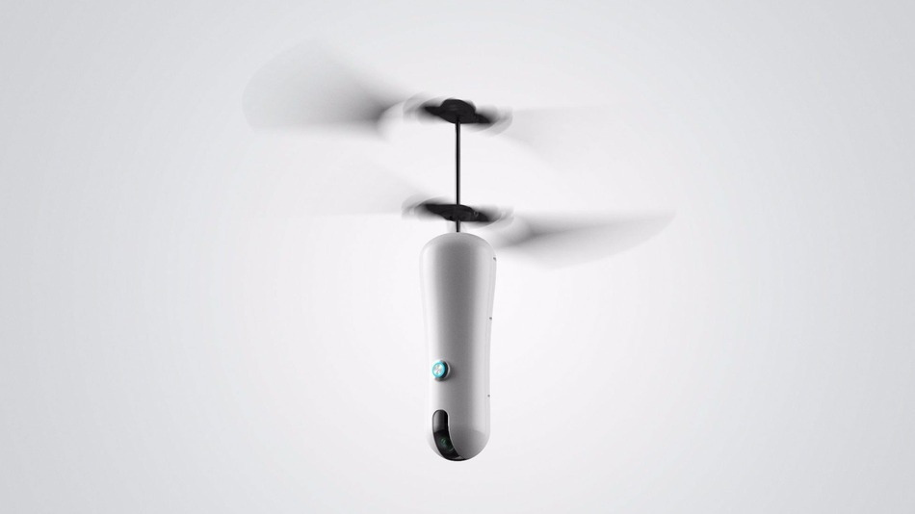
2016년 3월 다섯번째 IT시리즈
한 주간 기발한 IT제품
작성자 | 세일러묵

Slide 2
2016년 3월 다섯번째
한주간
기발한
IT제품
작성자 | 세일러묵

Slide 3
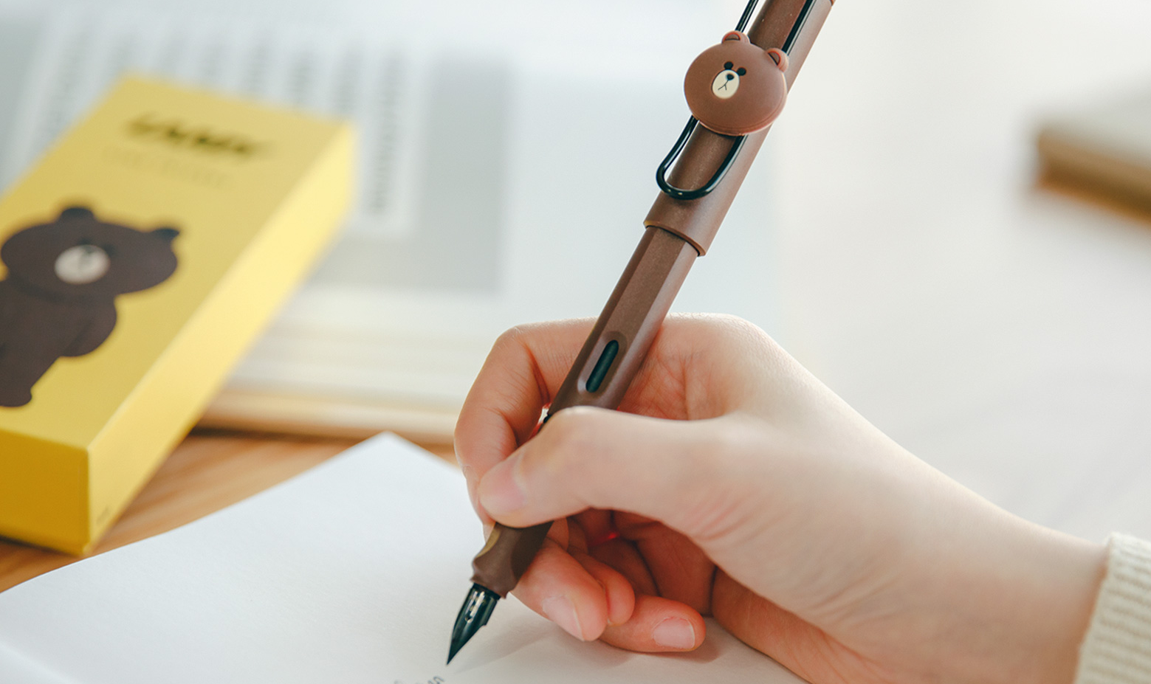
라인 마니아들 사이에선 꽤 많이 회자되고 Hip하다고 알려진 콜라보레이션 ”라미X브라운＂입니다. 다양한 타입의 브라운을 정말 두루 사랑했지만 이 콜라보레이션은 완젼 신의 한수 같아요!

Slide 4

10
라인프렌즈의 우유타임

Slide 5
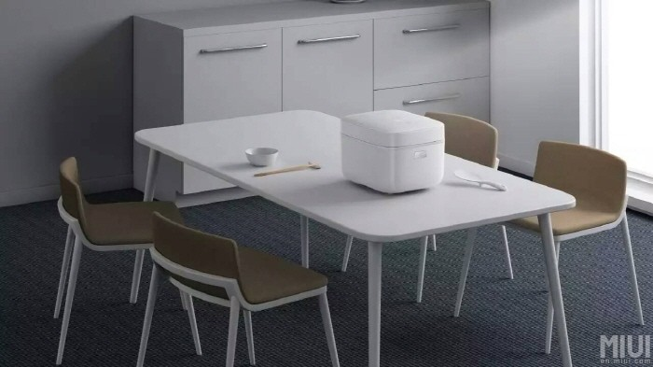
4
아무 생각 없이 먹다 보면
밥맛이 저절로 돋는 스마트 밥솥

Slide 6
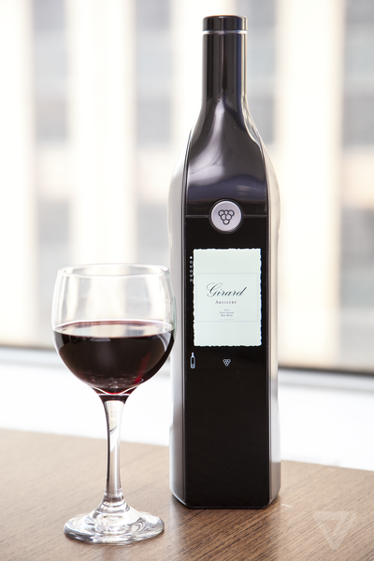
스마트와인병

Slide 7
아무 생각 없이 마시다 보면
하루가 저절로 가는 타임슬립 와인

Slide 8


오베라는 남자
개봉일 미정
원작 : 프레드릭 배크만 / 감독 : 하네스 홀름
출연 : 롤프 라스가드, 바하르 파르스

Slide 9
라인프렌즈 가로수길 매장.
활기찬 캐릭터가 가장 돋보다.
원소스멀티유즈 one source multi use 캐릭터를 활용해
다양한 파생상품을 판매했다.
사람들은 행복을 소비하고 기분 좋을 때 지갑을 연다.
생각없이 들렀지만
사고 싶은 것만 잔뜩 생각난 곳.

Slide 10
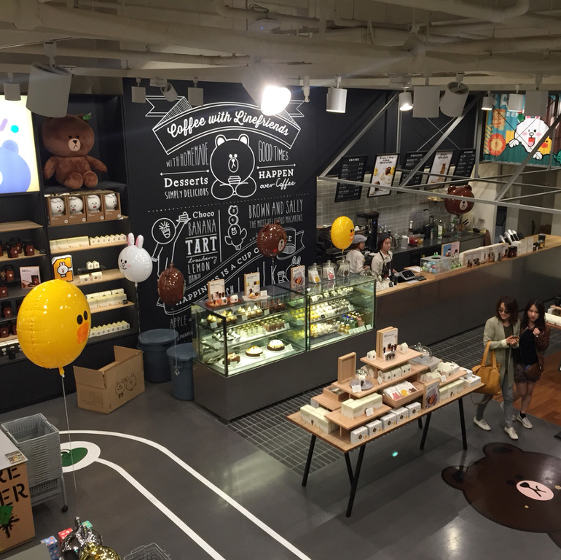
입소문과 블로그에도 자주 올라가며
최고의 기대를 받고 있는 캐릭터 “라인프렌즈”
직접 보고 평가해 주세요!

